Slide 1
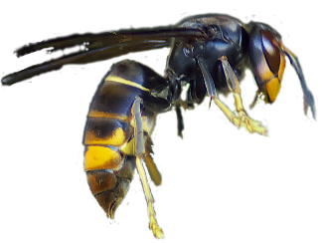

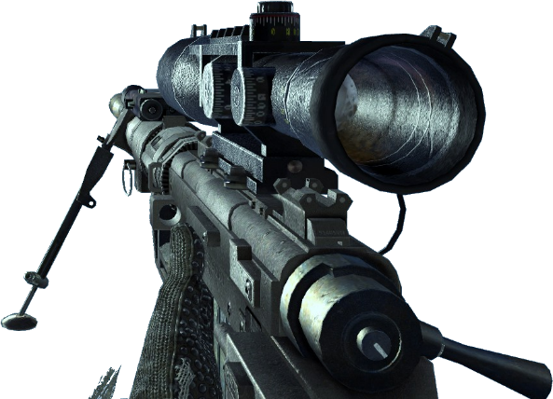
Projet Laser
Tourelle laser automatique chasseuse de frelons
+100

Slide 2
Objectifs du projet
Pistes explorées
Justification des choix
Reconnaissance des frelons et algorithmes
Mécanique et PID
Laser et électronique
Etat du projet

Slide 3
Protection des abeilles (exposé sur les abeilles DEMS)

Slide 4
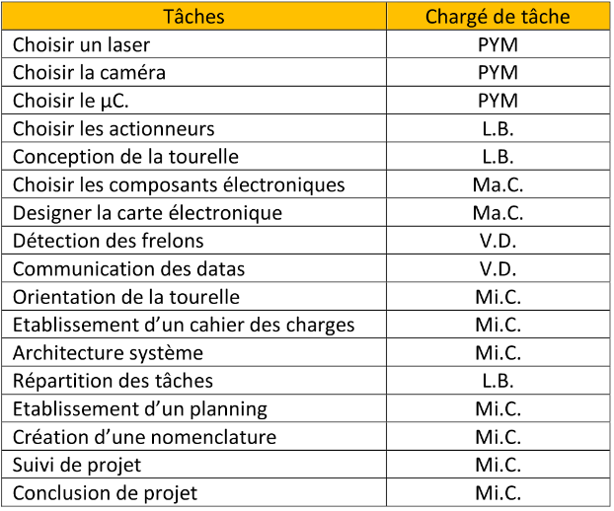
Répartition initiale des tâches

Slide 5
Pistes explorées :
Micro-contrôleurs :
Arduino
Raspberry PI
Reconnaissance d’image :
Pytorch
Tensorflow

Slide 6
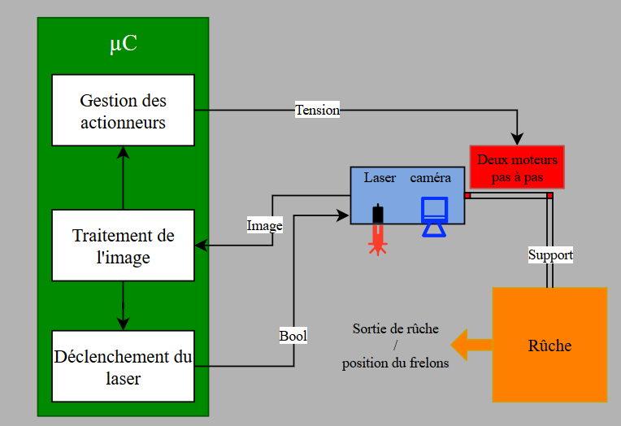
Justification des choix
Design d’un mécanisme de défense contre les frelons asiatiques :
1 µC Arduino
1 µC ESP32 cam
1 micro
2 moteurs pas à pas
1 laser
1 ou 2 cartes électroniques

Slide 7
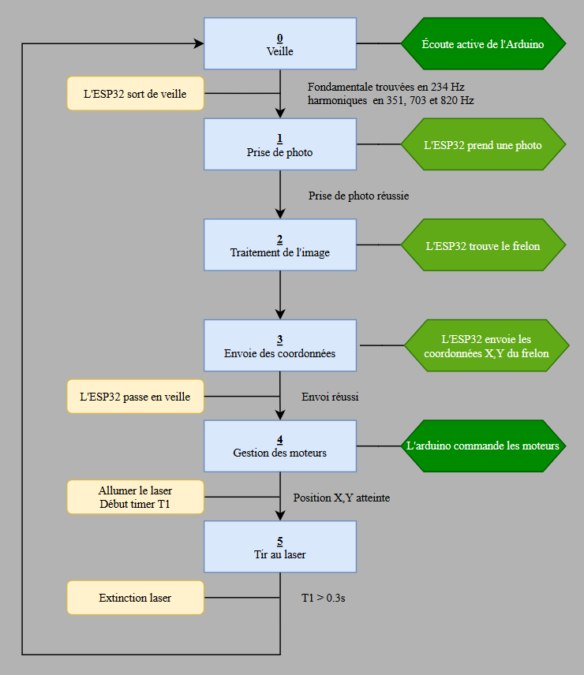
Fonctionnement général du système

Slide 8
Ajouter un titre de diapositive - 1

Slide 9
Disposition de deux contenus avec graphique SmartArt
Premier point ici
Deuxième point ici
Troisième point ici
Tâche 1
Tâche 2
Tâche 3

Slide 10
Disposition de titre et de contenu avec graphique

Slide 11
Disposition de deux contenus avec tableau
Premier point ici
Deuxième point ici
Troisième point ici
Cours | Groupe 1 | Groupe 2
Cours 1 | 82 | 95
Cours 2 | 76 | 88
Cours 3 | 84 | 90

Slide 12
Ajouter un titre de diapositive - 3

Slide 14
Ajouter un titre de diapositive - 4

Slide 15
Ajouter un titre de diapositive - 5

